Slide 1
Windows API
윈도우32 어플리케이션 프로그래밍 인터페이스
16학번 길한얼

Slide 2
오늘의 목표
리소스를 만들고 이용하는 법을 배운다
GDI를 공부하여 그래픽을 출력하는 법을 배운다

Slide 3
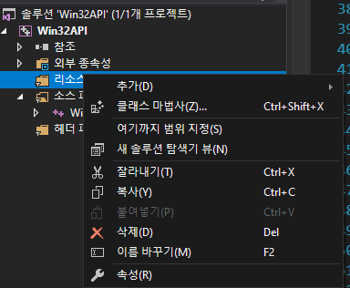
리소스
리소스
프로그래밍 요소로 만들어 낸 것이 아닌 다른 파일들
이미지 파일의 전반
프로그래밍 요소이지만 재사용성이 아주 높은 것들
특징
리소스로 정의한 데이터는 실행 프로그램에 완전히 포함됩니다. 분리할 수 없습니다.
리소스를 만들기 위해서는 리소스를 정의하는 파일이 있어야 한다
리소스 파일을 만들어보자

Slide 4
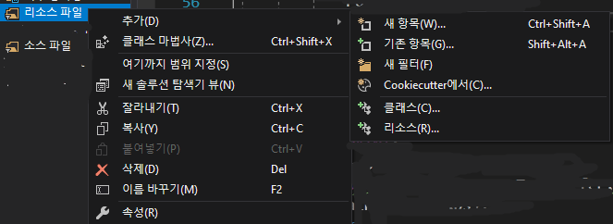
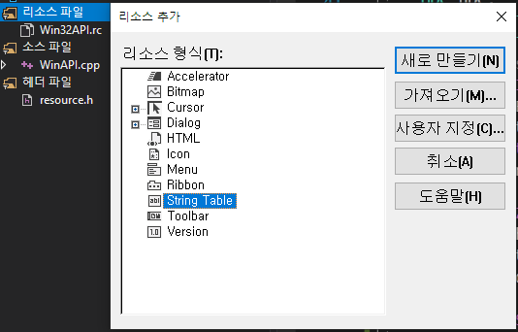
리소스
솔루션 탐색기의 리소스 파일을 오른쪽 클릭 후 추가-리소스 선택
리소스 추가 창에서 String Table 선택 후 새로 만들기

Slide 5

리소스
String Table(문자열 테이블)
문자열들을 모아둔 집합이라고 할 수 있다
ID - 문자열을 나타내는 ID
값 – 문자열을 구분하는 정수 값
캡션 – 실질적인 문자열의 내용
캡션에 “Hello Resource!”를 넣어보자

Slide 6
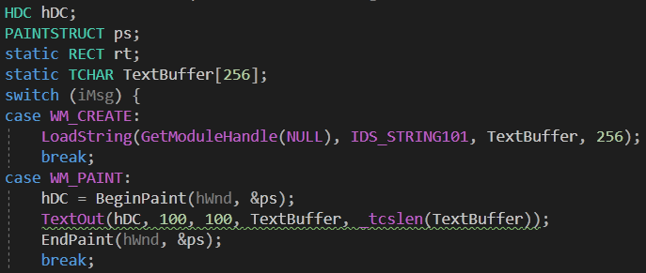
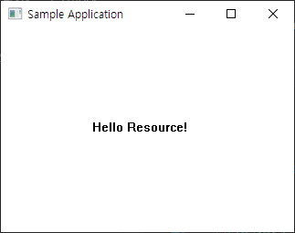
리소스
String Table을 이용한 문자열 출력
리소스를 사용하기 위해서는 “resource.h”를 include 해줘야 한다
LoadString(hInstance,uID,lpBuffer,cchBufferMax)
리소스에 있는 문자열 테이블에서 문자열을 뽑아내는 함수
hInstance - 이 프로그램의 핸들 uID - 스트링 테이블에서 가져올 문자열의 ID(정수)
lpBuffer - 가져온 문자열을 저장할 Buffer cchBufferMax - Buffer의 크기

Slide 7
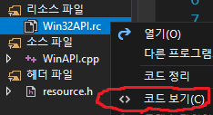
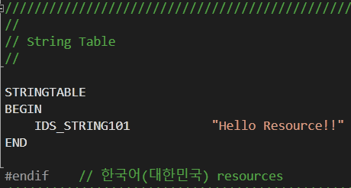
리소스
RC파일
노트패드 등의 텍스트 편집기로 작성 할 수 있는 텍스트 파일
RC파일에 사용하고자 하는 리소스의 종류, 모양 들을 작성한 후 이 파일을 리소스 컴파일러로 컴파일하면 RES라는 이진 파일이 생성되며 이 파일이 최종적으로 실행파일과 합쳐진다
과거에는 이 RC파일을 사용자가 직접 작성해야 했으나 리소스 편집기를 사용할 경우 편집기가 자동으로 작성해주므로 RC파일의 문법을 알 필요는 없다

Slide 8
리소스 -메뉴
메뉴는 Windows 프로그램이 제공하는 가장 표준적인 UI이며 프로그램의 전체기능을 총괄해주는 중요한 기능을 가지고 있다
메뉴의 예
프레젠테이션 프로그램
IDE
이미지 작업 프로그램

Slide 9
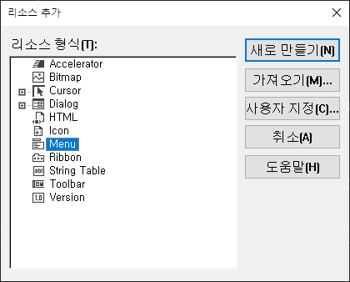
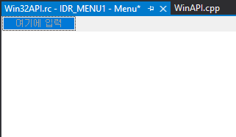

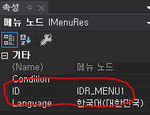
리소스 -메뉴
메뉴 리소스 작성
스트링 테이블을 만들 때처럼 메뉴를 선택하고 새로 만들기를 누르면 빈 메뉴 리소스가 생성된다
만들어진 메뉴 리소스는 좌측의 리소스 뷰에서 확인할 수 있으며 Alt+Enter키를 누르면 속성 창을 띄울 수 있는데 여기서 메뉴 리소스의 ID를 확인할 수 있다
‘여기에 입력’ 부분에 메뉴의 이름을 써 넣으면 메뉴 항목이 만들어 진다
“File”을 입력해서 File이라는 이름의 메뉴 항목을 만들어 보자

Slide 10
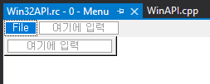
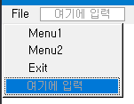
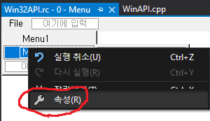
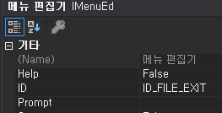
리소스 -메뉴
위와 같이 File이라는 메뉴 항목이 만들어지고 오른쪽과 아래쪽에 빈칸이 하나씩 더 생겨난다
여기서 File의 하위 항목을 만들려면 아래쪽 빈칸을 사용하고 File과 이웃하는 또다른 메뉴 항목을 만들려면 오른쪽 빈칸을 이용한다
File의 하위 항목으로 “Menu1”과 “Menu2”, “Exit”를 만들어보자
하위 항목을 완성했으면 마우스 오른쪽 클릭 후 속성을 눌러 메뉴 편집기를 연다
편집기를 열면 왼쪽과 같이 메뉴 항목의 속성들이 나타나는데 여기서 우리는 메뉴 항목의 ID를 확인할 수 있다
사용자는 편집기를 통해 메뉴 항목의 각 속성을 수정할 수 있는데 일단은 사용하지 않으므로 그대로 두도록 하자
이로서 메뉴 리소스가 다 만들어졌다

Slide 11
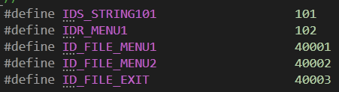
리소스 -메뉴
resource.h
리소스의 ID가 정의된 헤더파일
리소스 편집기가 리소스 편집시에 자동으로 작성해 주므로 사용자가 직접 편집할 필요는 없다
리소스의 ID는 정수로 정의되어야 하지만 사람이 일일이 모든 정수 값을 기억하기가 곤란하기 때문에, 사용자가 리소스 편집기에서 문자열로 ID를 정의하면 리소스 편집기는 사용자가 입력한 ID를 정수 매크로로 정의하여 resource.h에 작성해 준다

Slide 12
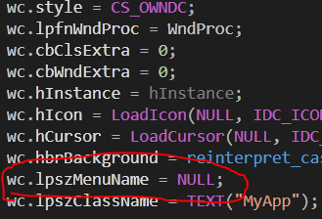
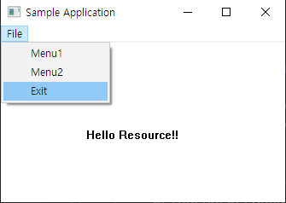
리소스 -메뉴
윈도우창에 메뉴 추가
윈도우 창에 메뉴를 추가하기 위하여 첫번째 시간에 배운 WNDCLASS의 멤버 lpszMenuName에 메뉴 리소스의 ID를 대입한다
MAKEINRESOURCE()
정수를 문자열 변수로 만들어주는 매크로 함수
WinAPI의 리소스 관리 함수들은 전달 인자로 문자열을 받지만 ID로 define된 리소스 번호들은 정수로 정의 되어 있기 때문에 캐스팅을 해주어야 한다
이때 MAKEINRESOURCE(리소스의 ID)를 써주면 ID를 문자열로 만들어 준다
Notes:
https://quxn6.tistory.com/entry/131016-%EC%8A%A4%ED%84%B0%EB%94%94-win32-%EC%9D%91%EC%9A%A9%ED%94%84%EB%A1%9C%EA%B7%B8%EB%9E%A8-%EB%B9%84%ED%8A%B8%EB%A7%B5-%EC%BB%A4%EC%84%9C-%EC%95%84%EC%9D%B4%EC%BD%98-%EB%9D%84%EC%9A%B0%EA%B8%B0

Slide 13
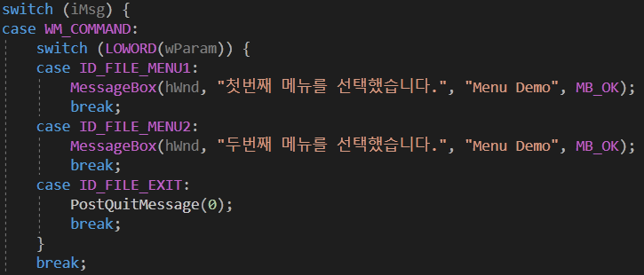
리소스 -메뉴
메뉴의 동작 정의
WndProc에 위와 같은 코드를 추가한다
WM_COMMAND는 메뉴 항목을 선택할 경우 발생하는 메시지이다
메시지가 발생했을 때 wParam의 하위 워드로 선택한 메뉴 항목의 ID가 전달되는데 이 ID를 이용하여 각각의 메뉴 항목의 동작을 정의한다

Slide 14
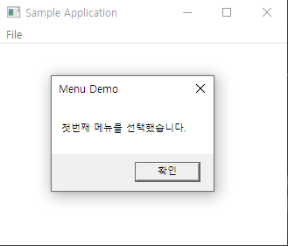
리소스 -메뉴
실행하고 Menu1을 클릭 했을 때 위와 같은 결과가 나온다면 성공이다

Slide 15
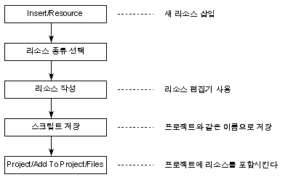
리소스 -메뉴

Slide 16
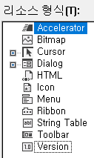
리소스
이름 | 용도
Accelerator | 단축키
Bitmap | 비트맵 이미지
Cursor | 마우스 커서
Dialog | 대화상자
HTML | HTML 사용
Icon | 프로그램 아이콘
Menu | 메뉴
Ribbon | 리본 (MS Office에서 사용되는 메뉴 UI)
String Table | 스트링 테이블
Toobar | 툴바
Version | 응용 프로그램의 버전 설정

Slide 17
쉬는 시간

Slide 18
그래픽 -DC의 정보수정
GDI (Graphic Device Interface)
그리기를 진행하는 모든 역할을 하는 인터페이스
직선이나 곡선, 글꼴을 그리거나 팔레트를 다루는 일을 하고 그래픽 객체를 표시하여 모니터나 프린터와 같은 출력 장치로 전송한다
GDI 오브젝트
그래픽 출력에 사용되는 도구
펜, 브러시, 비트맵, 폰트 등이 있다
이 GDI 오브젝트들을 모아 놓은 것이 바로 DC이며 GDI는 현재 DC에 선택된 GDI 오브젝트를 사용한다
그래서 사용자는 그래픽을 출력하기 전에 DC에 원하는 오브젝트를 선택해 줌으로써 그래픽을 다른 모양으로 변경 할 수 있다
Notes:
https://ko.wikipedia.org/wiki/%EA%B7%B8%EB%9E%98%ED%94%BD_%EC%9E%A5%EC%B9%98_%EC%9D%B8%ED%84%B0%ED%8E%98%EC%9D%B4%EC%8A%A4

Slide 19
그래픽 -DC의 정보수정
GDI 오브젝트
GDI 오브젝트는 사용자가 이용할 때에는 모두 핸들로 관리된다
GDI 오브젝트를 만들 때 핸들을 발급받으며 선택하거나 삭제할 때는 이 핸들만 가지고 GDI 오브젝트를 사용하게 된다
DC가 BeginPaint나 GetDC 함수에 의해 처음 만들어 졌을 때 디폴트로 선택된 GDI 오브젝트는 다음과 같다
GDI 오브젝트 | 핸들 타입 | 설명 | 디폴트
펜 | HPEN | 선을 그을 때 사용된다 | 검정색의 가는 선
브러시 | HBRUSH | 면을 채울 때 사용된다 | 흰색
폰트 | HFONT | 문자 출력에 사용되는 글꼴 | 시스템 글꼴
비트맵 | HBITMAP | 비트맵 이미지 | 선택되지 않음
팔레트 | HPALETTE | 팔레트 | 선택되지 않음
영역 | HRGN | 영역 | 선택되지 않음

Slide 20
그래픽 -DC의 정보수정
스톡 오브젝트 (Stock Object)
Windows가 기본적으로 제공해 주는 GDI 오브젝트
HGDIOBJ GetStockObject(INT fnObject)
스톡 오브젝트의 핸들을 얻는 함수
인수로 사용하고자 하는 스톡 오브젝트를 기입해 주면 된다
fnObject | 설명 | fnObject | 설명
WHITE_BRUSH | 흰색 브러시 | WHITE_PEN | 흰색 펜
LTGRAY_BRUSH | 옅은 회색 브러시 | NULL_PEN | 투명 펜
GRAY_BRUSH | 회색 브러시 | BLACK_PEN | 검정색 펜
DKGRAY_BRUSH | 짙은 회색 브러시 | ANSI_FIXED_FONT | 고정폭 폰트
BLACK_BRUSH | 검정색 브러시 | ANSI_VAR_FONT | 가변폭 폰트
NULL_BRUSH | 투명 브러시 | DEFAULT_PALETTE | 시스템 팔레트
Notes:
https://ko.wikipedia.org/wiki/%EA%B7%B8%EB%9E%98%ED%94%BD_%EC%9E%A5%EC%B9%98_%EC%9D%B8%ED%84%B0%ED%8E%98%EC%9D%B4%EC%8A%A4

Slide 21
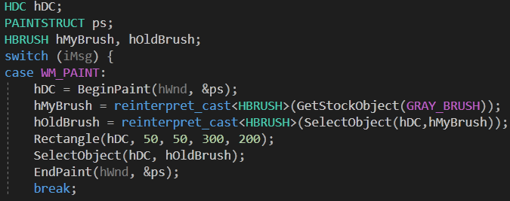
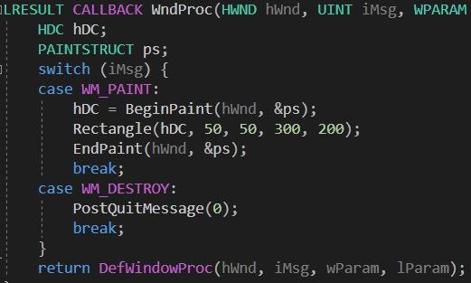
그래픽 -DC의 정보수정
스톡 오브젝트 활용
흰색 직사각형을 그리는 코드를 작성한다
위와 같은 코드를 추가한다
Notes:
https://ko.wikipedia.org/wiki/%EA%B7%B8%EB%9E%98%ED%94%BD_%EC%9E%A5%EC%B9%98_%EC%9D%B8%ED%84%B0%ED%8E%98%EC%9D%B4%EC%8A%A4

Slide 22
그래픽 -DC의 정보수정
HGDIOBJ SelectObject(HDC hDC,HGDIOBJ hgdiobj)
만들어둔 GDI 오브젝트를 DC에 선택할 때 사용하는 함수
첫번째 인수로 DC의 핸들을 주고 두번째 인수로 GDI 오브젝트의 핸들을 주면 DC에 해당 오브젝트를 선택해 준다
이후부터 GDI는 그래픽을 출력할 때 선택된 오브젝트를 사용하게 된다
이 함수가 반환하는 값은 새로 선택되는 오브젝트 이전에 선택되어 있던 같은 종류 오브젝트의 핸들이다
이 핸들 값은 복구를 위해 반드시 별도의 변수에 저장해 두어야 한다
오브젝트를 사용하고 난 뒤에는 SelectObject를 한번 더 호출하여 별도의 변수에 핸들을 저장해 두었던 원래의 GDI 오브젝트를 복구해 주어야 한다
Notes:
https://ko.wikipedia.org/wiki/%EA%B7%B8%EB%9E%98%ED%94%BD_%EC%9E%A5%EC%B9%98_%EC%9D%B8%ED%84%B0%ED%8E%98%EC%9D%B4%EC%8A%A4

Slide 23

그래픽 -DC의 정보수정
색상
스톡 오브젝트가 지원하는 색상이 많지 않으므로 사용자가 직접 색상을 설정할 필요가 있다
이때 Windows가 색상을 표현하는 방법에 대해 알아 본다
typedef DWORD COLORREF;
Windows에서는 색상 값을 표현하기 위해 사용하는 데이터형
부호없는 32비트 크기의 정수형이며 8비트 씩 빨간색,초록색,파란색의 농도를 나타내며 상위 8비트는 사용되지 않는다
각 색상 요소는 1바이트의 크기를 가지므로 0~255까지의 농도를 표현한다
COLORREF형은 32비트 정수일 뿐이므로 직접 16진수로 표현할 수도 있다
예를 들어 0x0은 검정색이 되며 0xff는 빨간색 0xff0000은 파란색이 된다
이 방법은 사용하기 힘드므로 색상 값을 만들 때는 통상 RGB 매크로 함수를 사용한다
Notes:
https://ko.wikipedia.org/wiki/%EA%B7%B8%EB%9E%98%ED%94%BD_%EC%9E%A5%EC%B9%98_%EC%9D%B8%ED%84%B0%ED%8E%98%EC%9D%B4%EC%8A%A4

Slide 24
그래픽 -DC의 정보수정
#define RGB(r,g,b)
RGB 매크로 함수
세개의 인수를 가지는데 각각 빨간색,초록색,파란색의 농도이며 이 세가지 값을 조립하여 하나의 32비트 색상 값을 만들어내는 간단한 비트연산을 하고 있다
빨간색 – RGB(255,0,) 초록색 – RGB(0,255,0) 파란색 – RGB(0,0,255)
Get?Value(rgb)
COLORREF형 변수값에서 각 색상요소의 농도를 분리하는 매크로 함수
GetRValue(rgb) – 적색 농도 분리
GetGValue(rgb) – 녹색 농도 분리
GetBValue(rgb) – 청색 농도 분리
Notes:
https://ko.wikipedia.org/wiki/%EA%B7%B8%EB%9E%98%ED%94%BD_%EC%9E%A5%EC%B9%98_%EC%9D%B8%ED%84%B0%ED%8E%98%EC%9D%B4%EC%8A%A4

Slide 25





그래픽 -DC의 정보수정
펜
펜은 선을 그을 때 사용되는 GDI 오브젝트이다
펜을 변경하면 그려지는 선의 모양을 마음대로 변경할 수 있다
그런데 Windows가 제공하는 스톡 펜은 흰색, 검은색, 투명색 세 가지 뿐이다
여러 색의 펜을 사용하고자 할 때는 직접 만들어서 사용해야 한다
HPEN CreatePen(fnPenStyle,nWidth,crColor)
fnPenStyle
그려질 선의 모양을 정의한다
nWidth
선의 폭을 지정한다
디폴트 선의 굵기는 1이지만 이 값을 2나 3으로 변경해 주면 두꺼운 선을 그릴 수 있다
단, 이 값이 0일 경우는 맵핑,모드에 상관없이 무조건 1픽셀 두께의 선이 만들어진다
PS_SOLID | PS_DASH | PS_DOT | PS_DASHDOT | PS_DASHDOTDOT
Notes:
https://ko.wikipedia.org/wiki/%EA%B7%B8%EB%9E%98%ED%94%BD_%EC%9E%A5%EC%B9%98_%EC%9D%B8%ED%84%B0%ED%8E%98%EC%9D%B4%EC%8A%A4

Slide 26
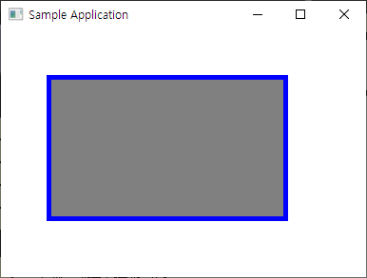
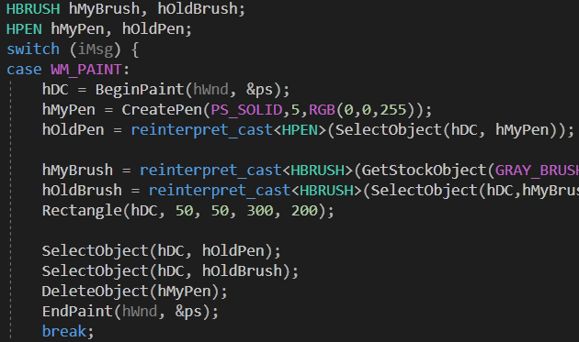
그래픽 -DC의 정보수정
HPEN CreatePen(fnPenStyle,nWidth,crColor)
crColor
선의 색상을 지정한다. COLORREF 형이므로 RGB 매크로 함수를 사용하면 된다
이 함수는 리턴 값으로 만들어진 펜의 핸들을 돌려주므로 이 값을 잘 보관해 두어야 만들어진 펜을 사용할 수 있다
모양, 굵기, 색상 세 가지 속성을 조합하면 아주 다양한 형태의 펜을 만들 수 있을 것이다
이제 펜을 만들어서 예제에 적용해 보자
Notes:
https://ko.wikipedia.org/wiki/%EA%B7%B8%EB%9E%98%ED%94%BD_%EC%9E%A5%EC%B9%98_%EC%9D%B8%ED%84%B0%ED%8E%98%EC%9D%B4%EC%8A%A4

Slide 27

그래픽 -DC의 정보수정
DeleteObject(HGDIOBJ hObject)
GDI 오브젝트를 삭제하는 함수
GDI 오브젝트는 메모리를 사용하기 때문에 사용한 후 반드시 삭제해 주어야한다
DC에 현재 선택된 GDI 오브젝트는 삭제할 수 없다. 이때 선택을 해제 시켜주는 별도의 함수는 제공되지 않아 다른 GDI 오브젝트를 선택하는 방법을 사용한다
이러한 이유로 OldPen이라는 핸들을 만든 후 이 핸들에 MyPen이 선택되기 전의 펜 핸들을 저장해 두고 MyPen을 삭제하기 전에 OldPen을 다시 선택해 주는 것이다
이 두 둘은 다음과 같이 한줄로도 작성할 수 있다
SelectObject가 이전 핸들값을 반환해 주므로 OldPen을 선택함과 동시에 MyPen을 삭제하는 것이다
Notes:
https://ko.wikipedia.org/wiki/%EA%B7%B8%EB%9E%98%ED%94%BD_%EC%9E%A5%EC%B9%98_%EC%9D%B8%ED%84%B0%ED%8E%98%EC%9D%B4%EC%8A%A4

Slide 28
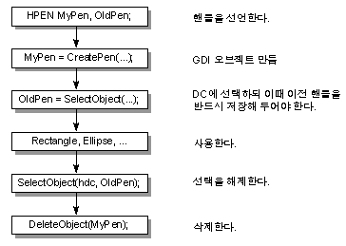
그래픽 -DC의 정보수정
Notes:
https://ko.wikipedia.org/wiki/%EA%B7%B8%EB%9E%98%ED%94%BD_%EC%9E%A5%EC%B9%98_%EC%9D%B8%ED%84%B0%ED%8E%98%EC%9D%B4%EC%8A%A4

Slide 29
그래픽 -DC의 정보수정
브러시
브러시는 채워지는 면을 채색하는 용도로 사용된다
사각형의 안쪽이나 원의 내부 또는 다각형의 내부를 채색할 때 현재 DC에 선택된 브러시가 사용된다
스톡 브러시에 회색, 흰색, 검정색 등의 그레이톤 단색 브러시가 있으나 이 외의 컬러 브러시는 직접 만들어 사용해야 한다
만드는 함수만 다를 뿐 사용 방법은 앞에 살펴본 펜과 동일하다

Slide 30






그래픽 -DC의 정보수정
HBRUSH CreateSolidBrush(crColor); HBRUSH CreateHatchBrush(fnStyle, clrref);
첫번째 함수는 단색의 브러시만을 만들 수 있으며 브러시의 색상만을 인수로 전달해 주면 된다
두번째 함수는 색상 뿐만 아니라 무늬도 같이 지정할 수 있다
값 | 설명 | 이미지
HS_BDIAGONAL | 좌하향 줄무늬
HS_CROSS | 바둑판 줄무늬
HS_DIAGCROSS | 좌하향 및 우하향 줄무늬
HS_FDIAGONAL | 우하향 줄무늬
HS_HORIZONTAL | 수평선
HS_VERTICAL | 수직선

Slide 31
수고하셨습니다 GDI, to be Continued…

